Slide 1
Электронные образовательные ресурсы для работы с одаренными детьми
Онлайн-консультация опорной площадки ГБОУ СОШ №3 г.о.Чапаевск
Составили: учителя русского языка и литературы Кутырёва А.И. и Ласточкина Е.А.,
учитель математики Быкова Л.В.

Slide 2
.
Электронными образовательными ресурсами называют учебные материалы, для воспроизведения которых используются электронные устройства.

Slide 4
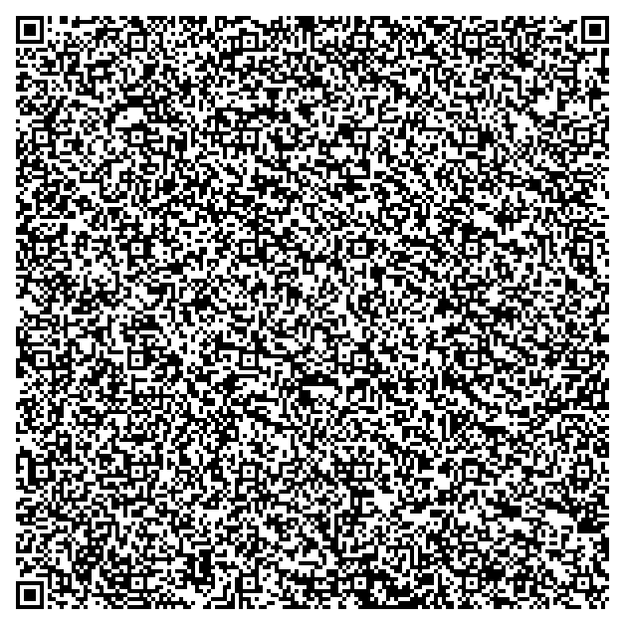

Slide 7
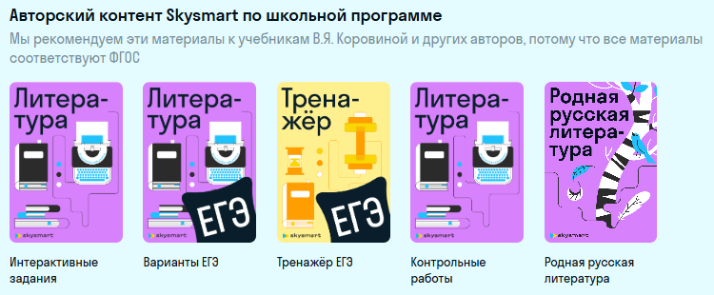
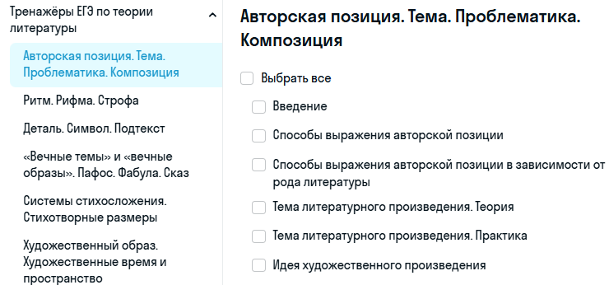
Ресурсы интерактивной тетради
SkySmart:
Большой объём заданий в тестовой форме по теории литературы
Задания на выявление верных и неверных утверждений
Библиографические материалы
Интерактивные задания на знание терминов

Slide 8
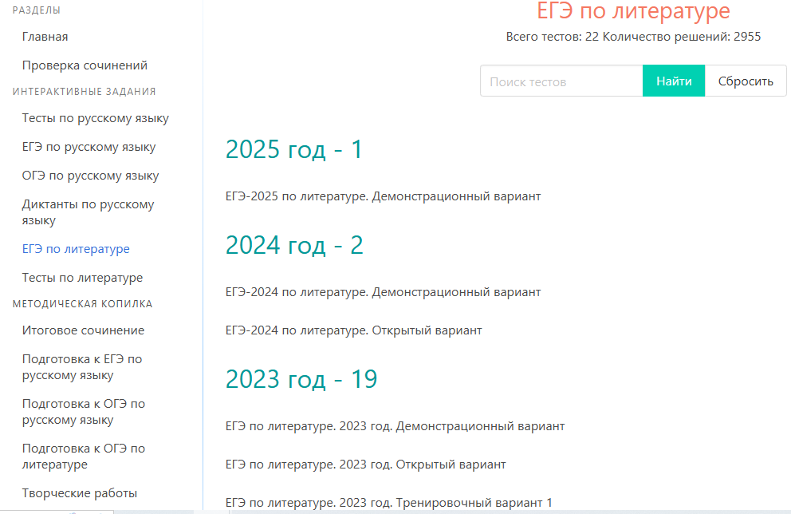
Образовательный сайт Захарьиной Е.А.
Актуальные демоверсии
Тренировочные варианты прошлых лет
Возможность решать онлайн, получать результат в личный кабинет
Методическая копилка

Slide 9
Литература ЕГЭ
Ежедневно обновляющиеся материалы к разным блокам заданий
Шаблоны заданий с развернутым ответом
Повторение теории в форме карточек, алгоритмов

Slide 10
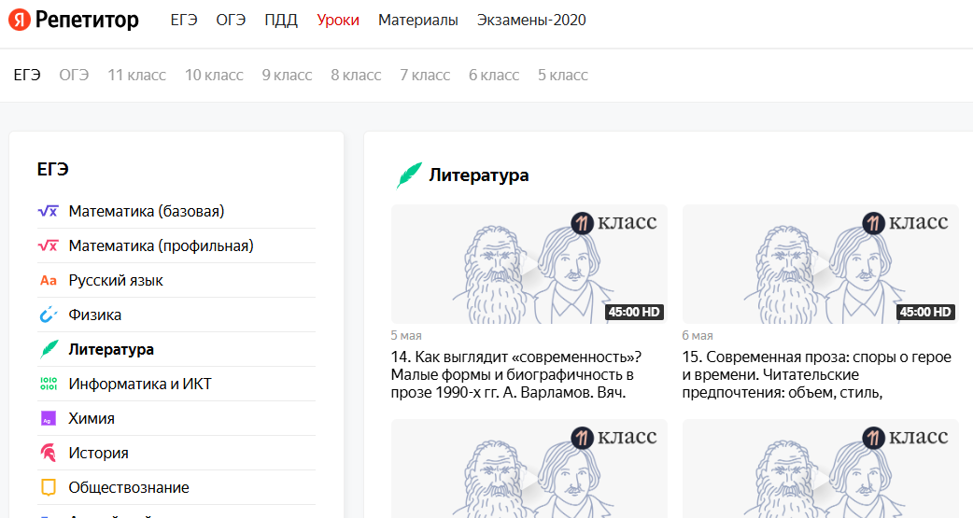
Яндекс. Репетитор
Видеоуроки по разделам курса литературы по параллелям
Онлайн-тестирование с таймером
Материалы для 11 задания

Slide 11
https://a4format.ru/ Большой онлайн- справочник к ЕГЭ

Slide 12
Uztest.ru - интерактивный сервис для учителя математики

Slide 13
Тренинги как инструмент закрепления однотипных примеров по наиболее трудноусваиваемым темам.

Slide 14
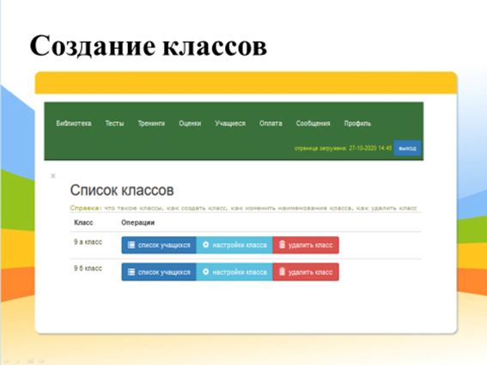
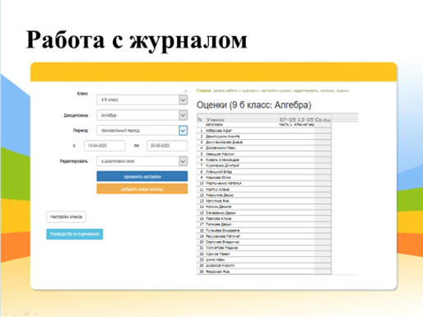
При работе с журналом автоматически создается классный электронный журнал, где выставляются оценки после каждого теста или тренинга; после завершения теста видно решение каждого ученика и статистика: распределение оценок, средние результаты, результаты по заданиям; каждый ученик может сам проанализировать свое решение, увидеть ошибки

